Slide 1

TỰ NHIÊN VÀ XÃ HỘI

Slide 2
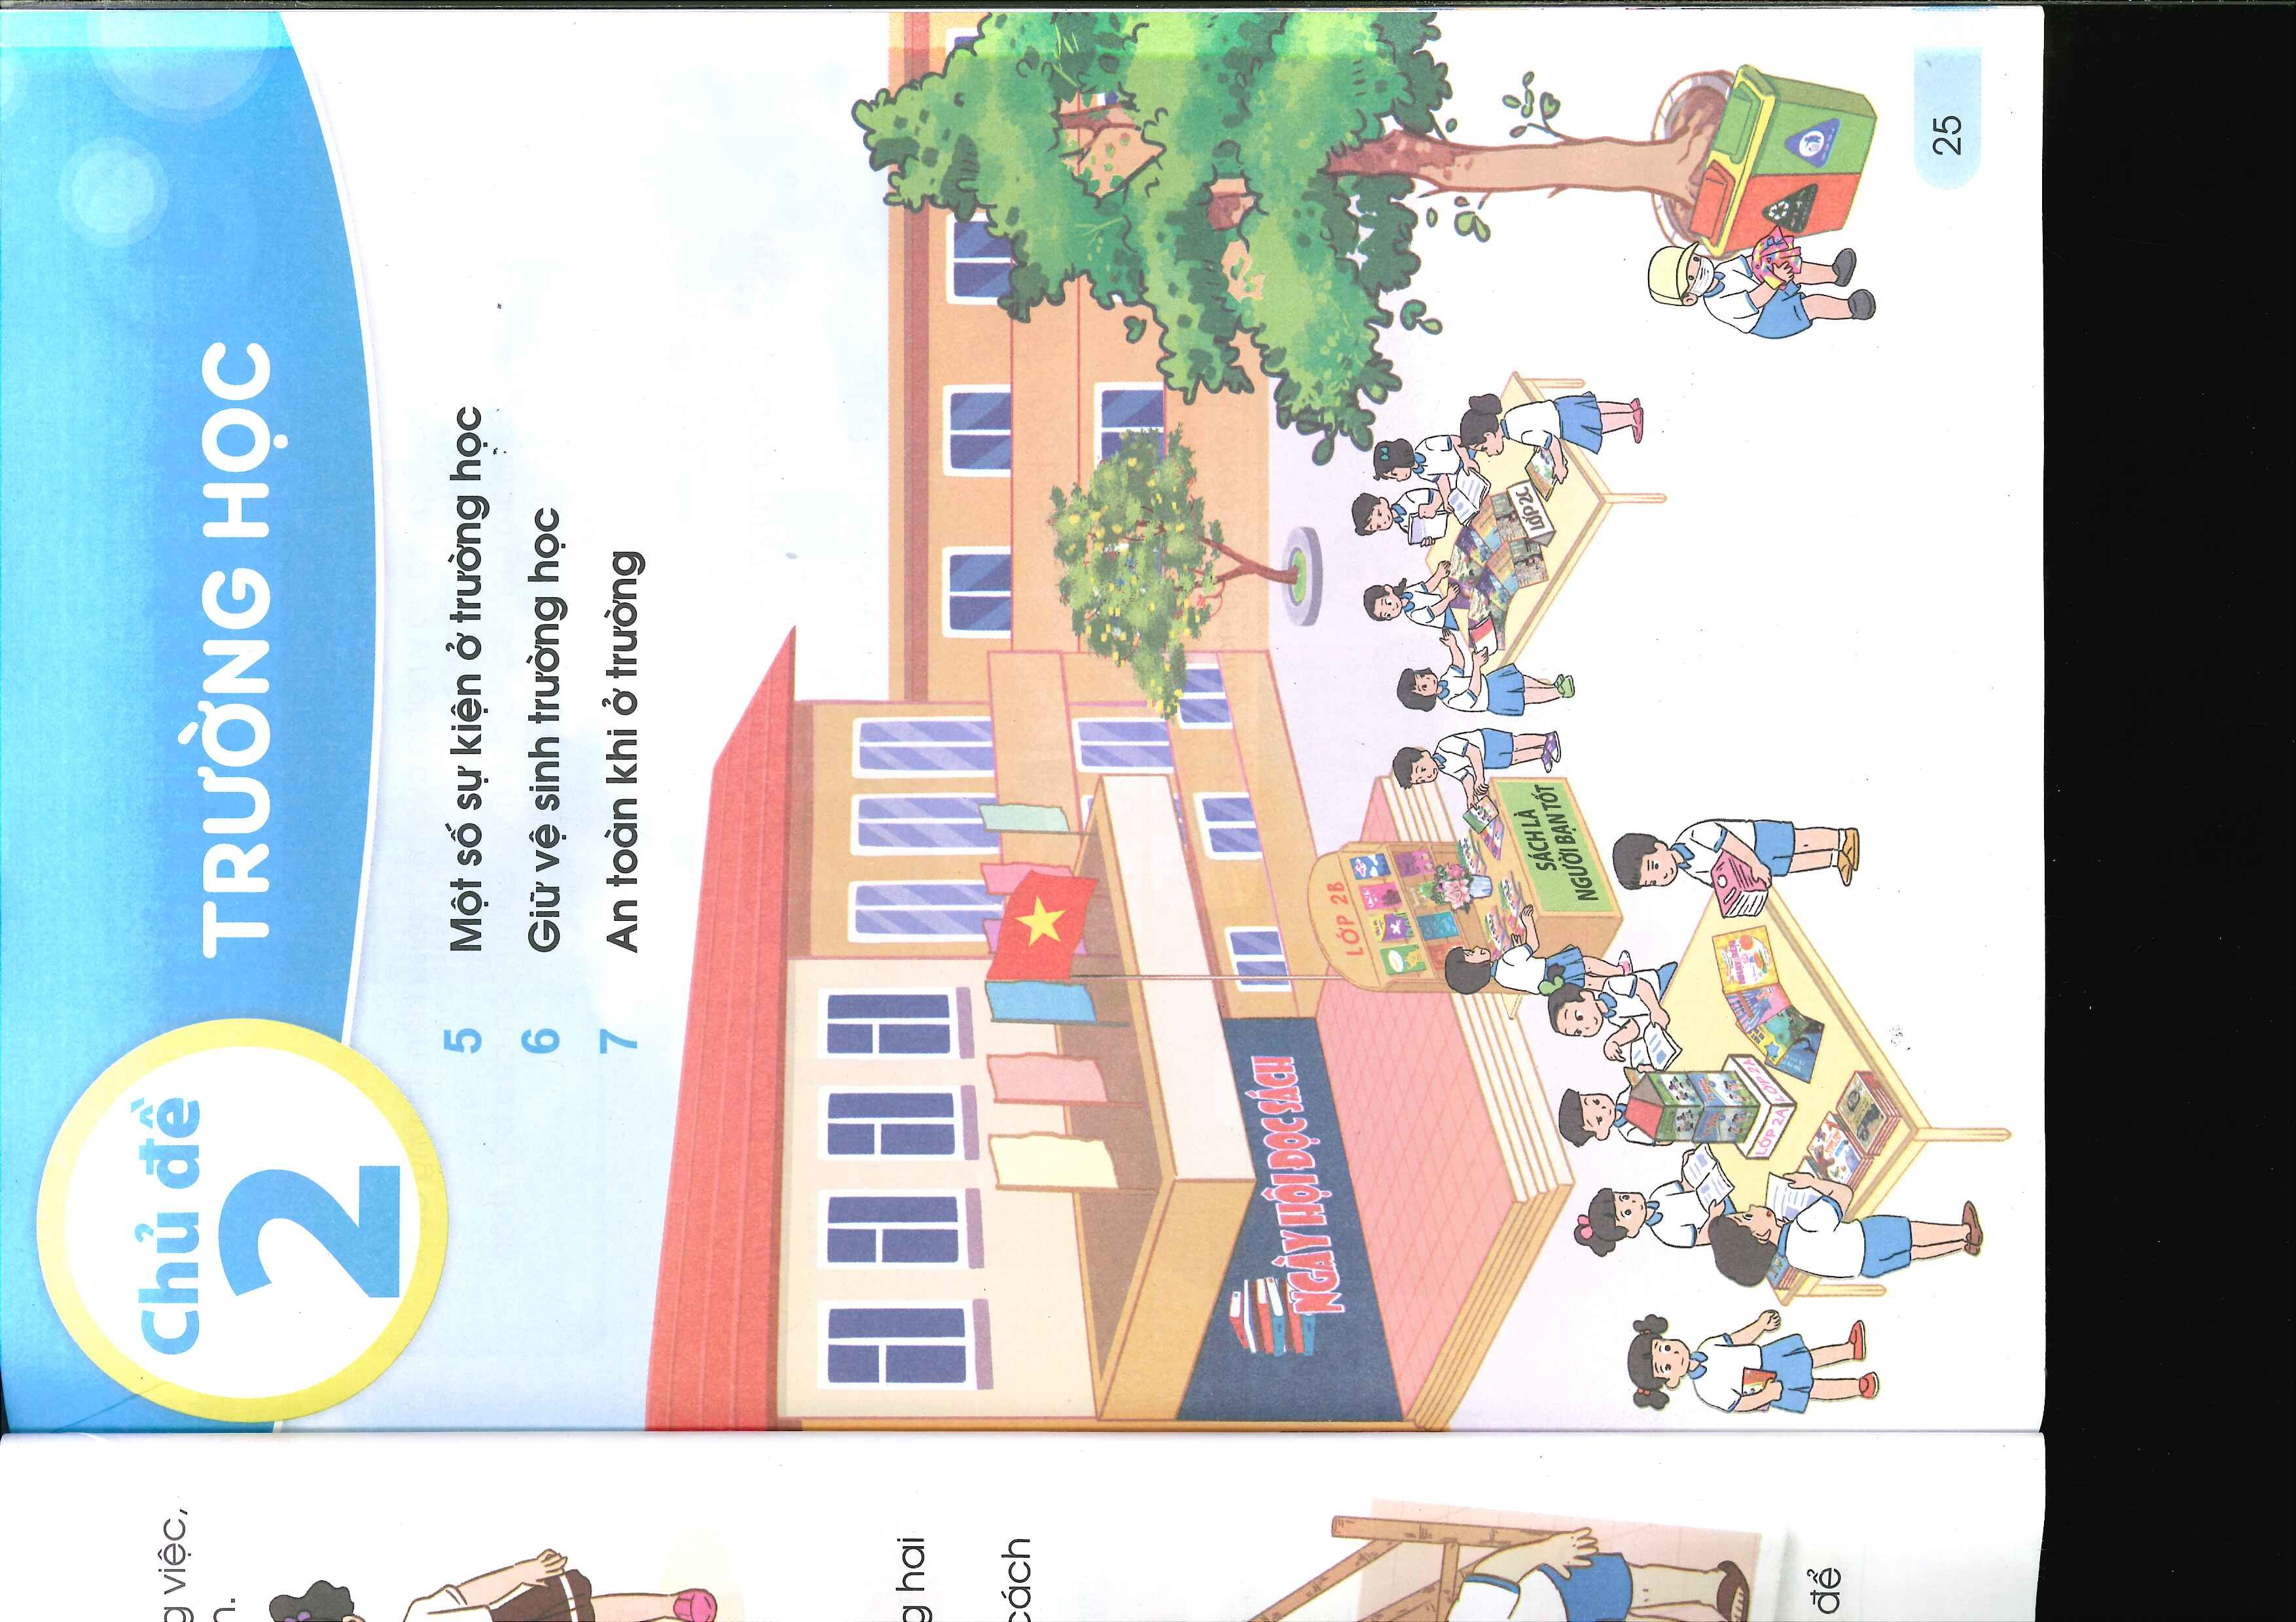

Slide 3
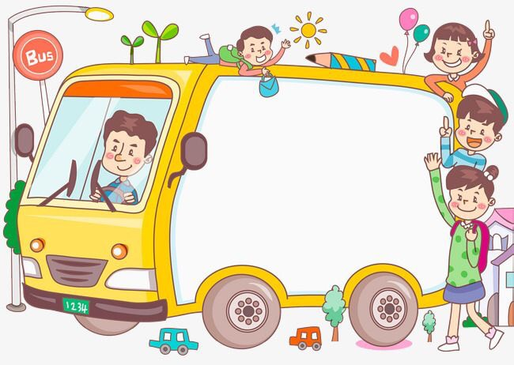
Bài 6
MỘT SỐ SỰ KIỆN Ở TRƯỜNG HỌC
Tiết 1

Slide 4


KHỞI ĐỘNG

Slide 5
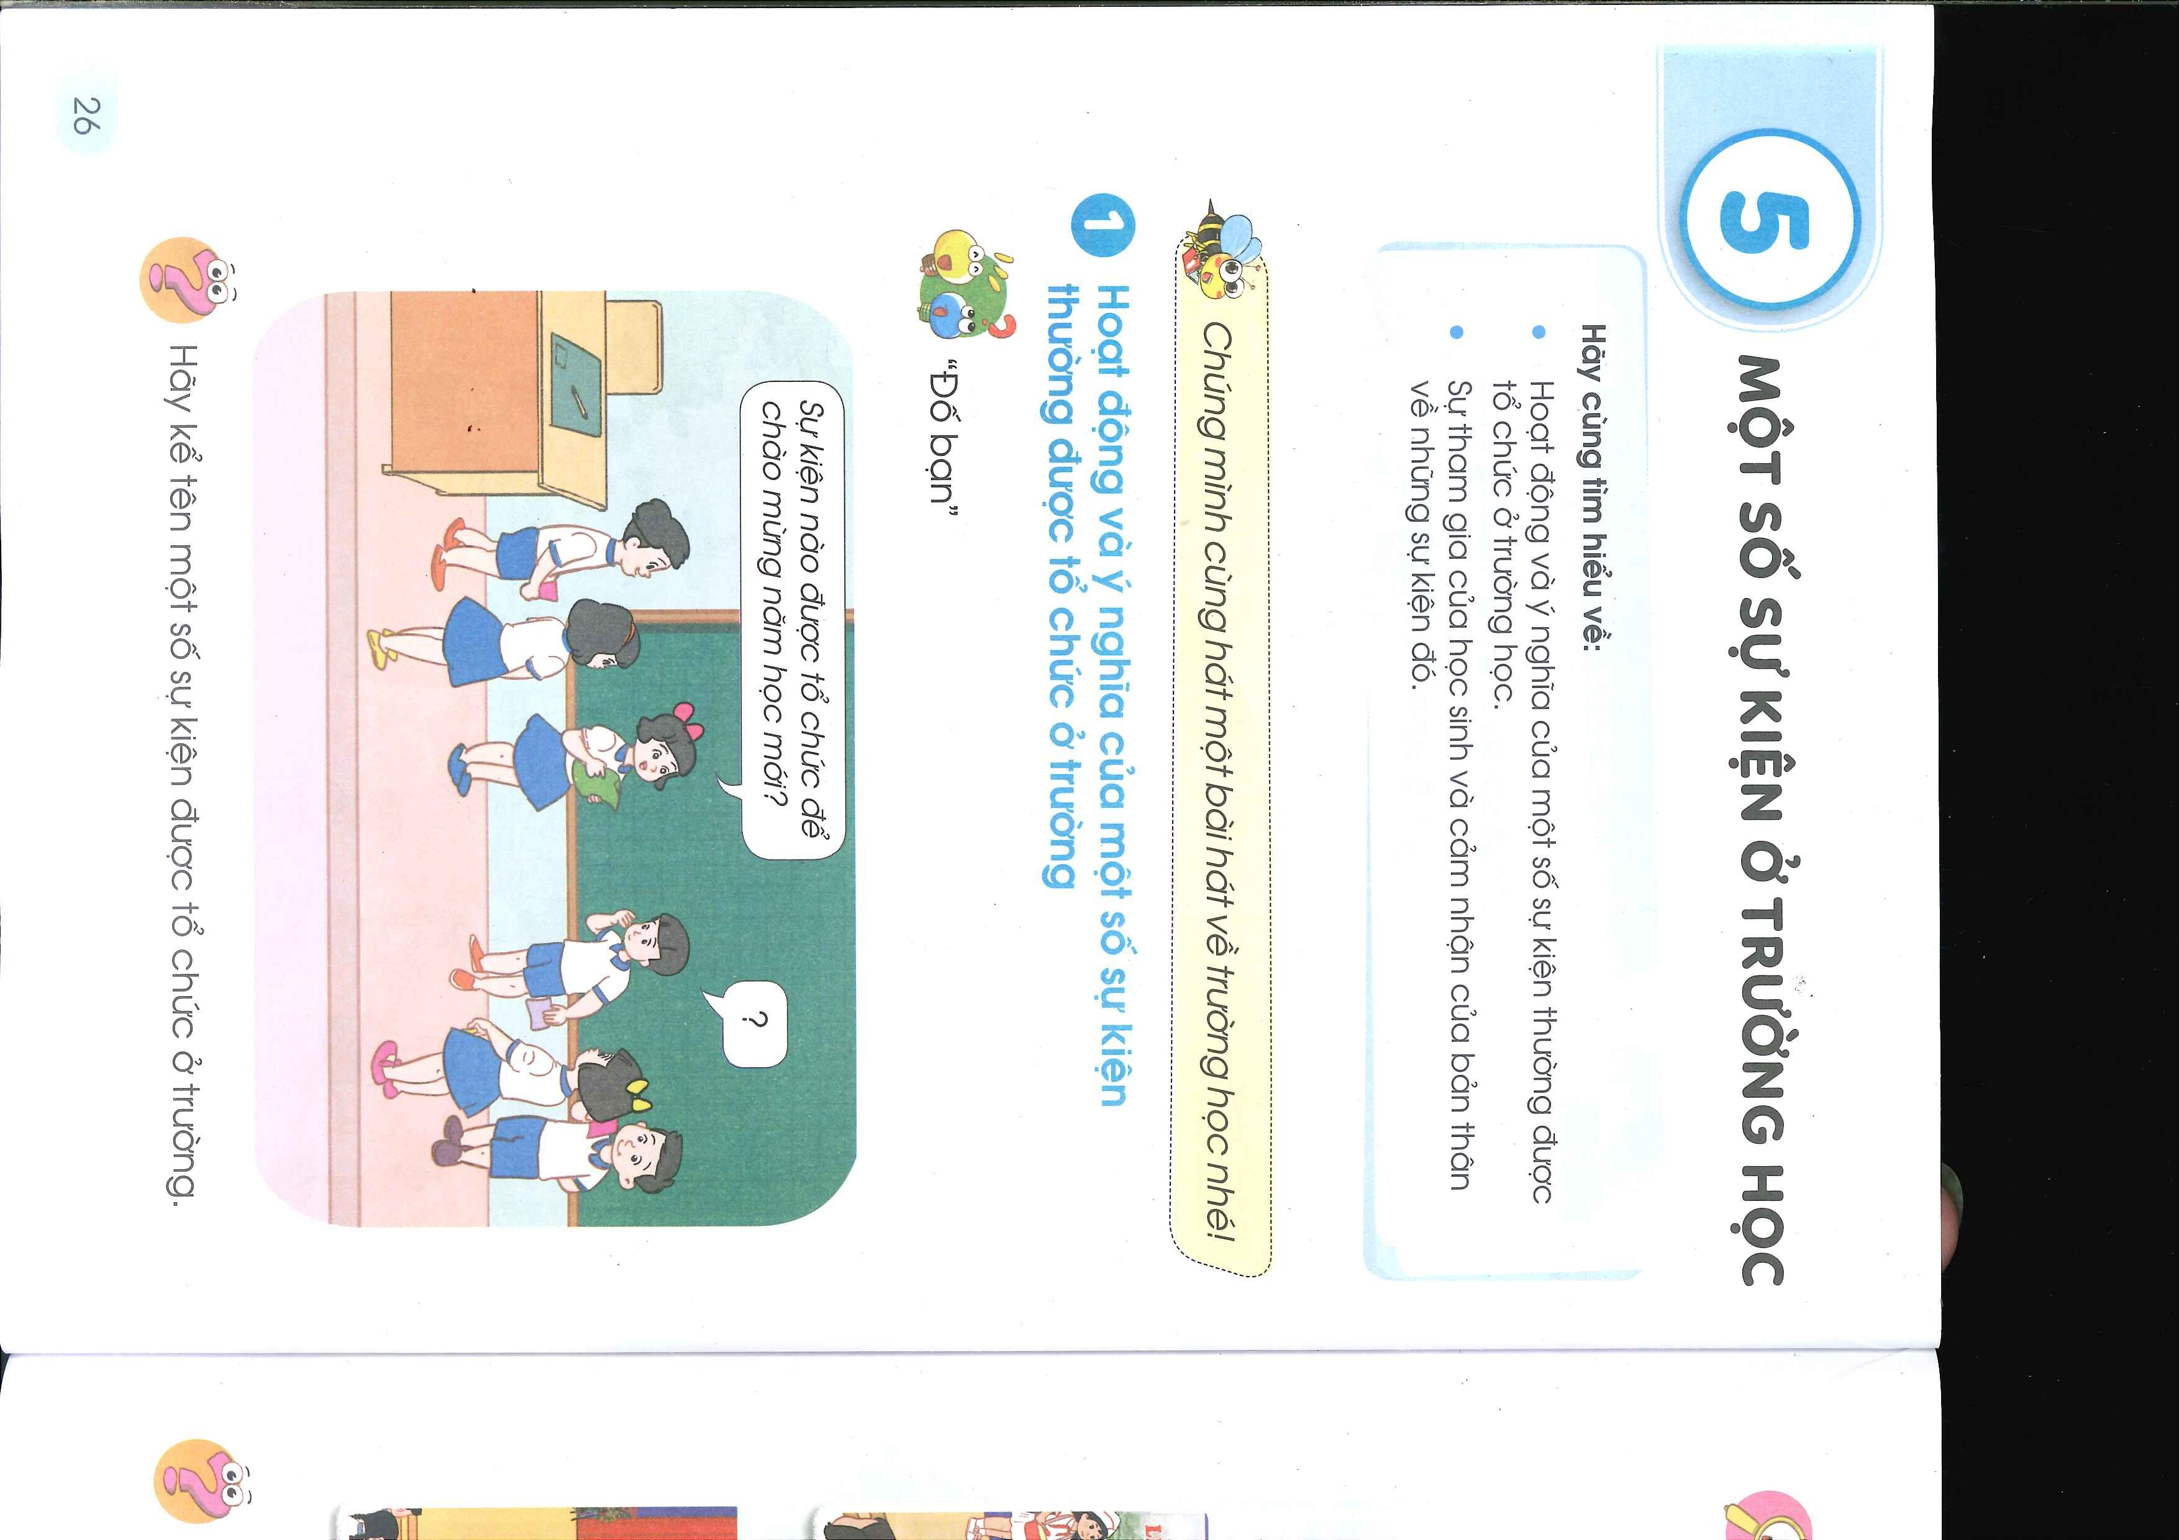

Slide 6
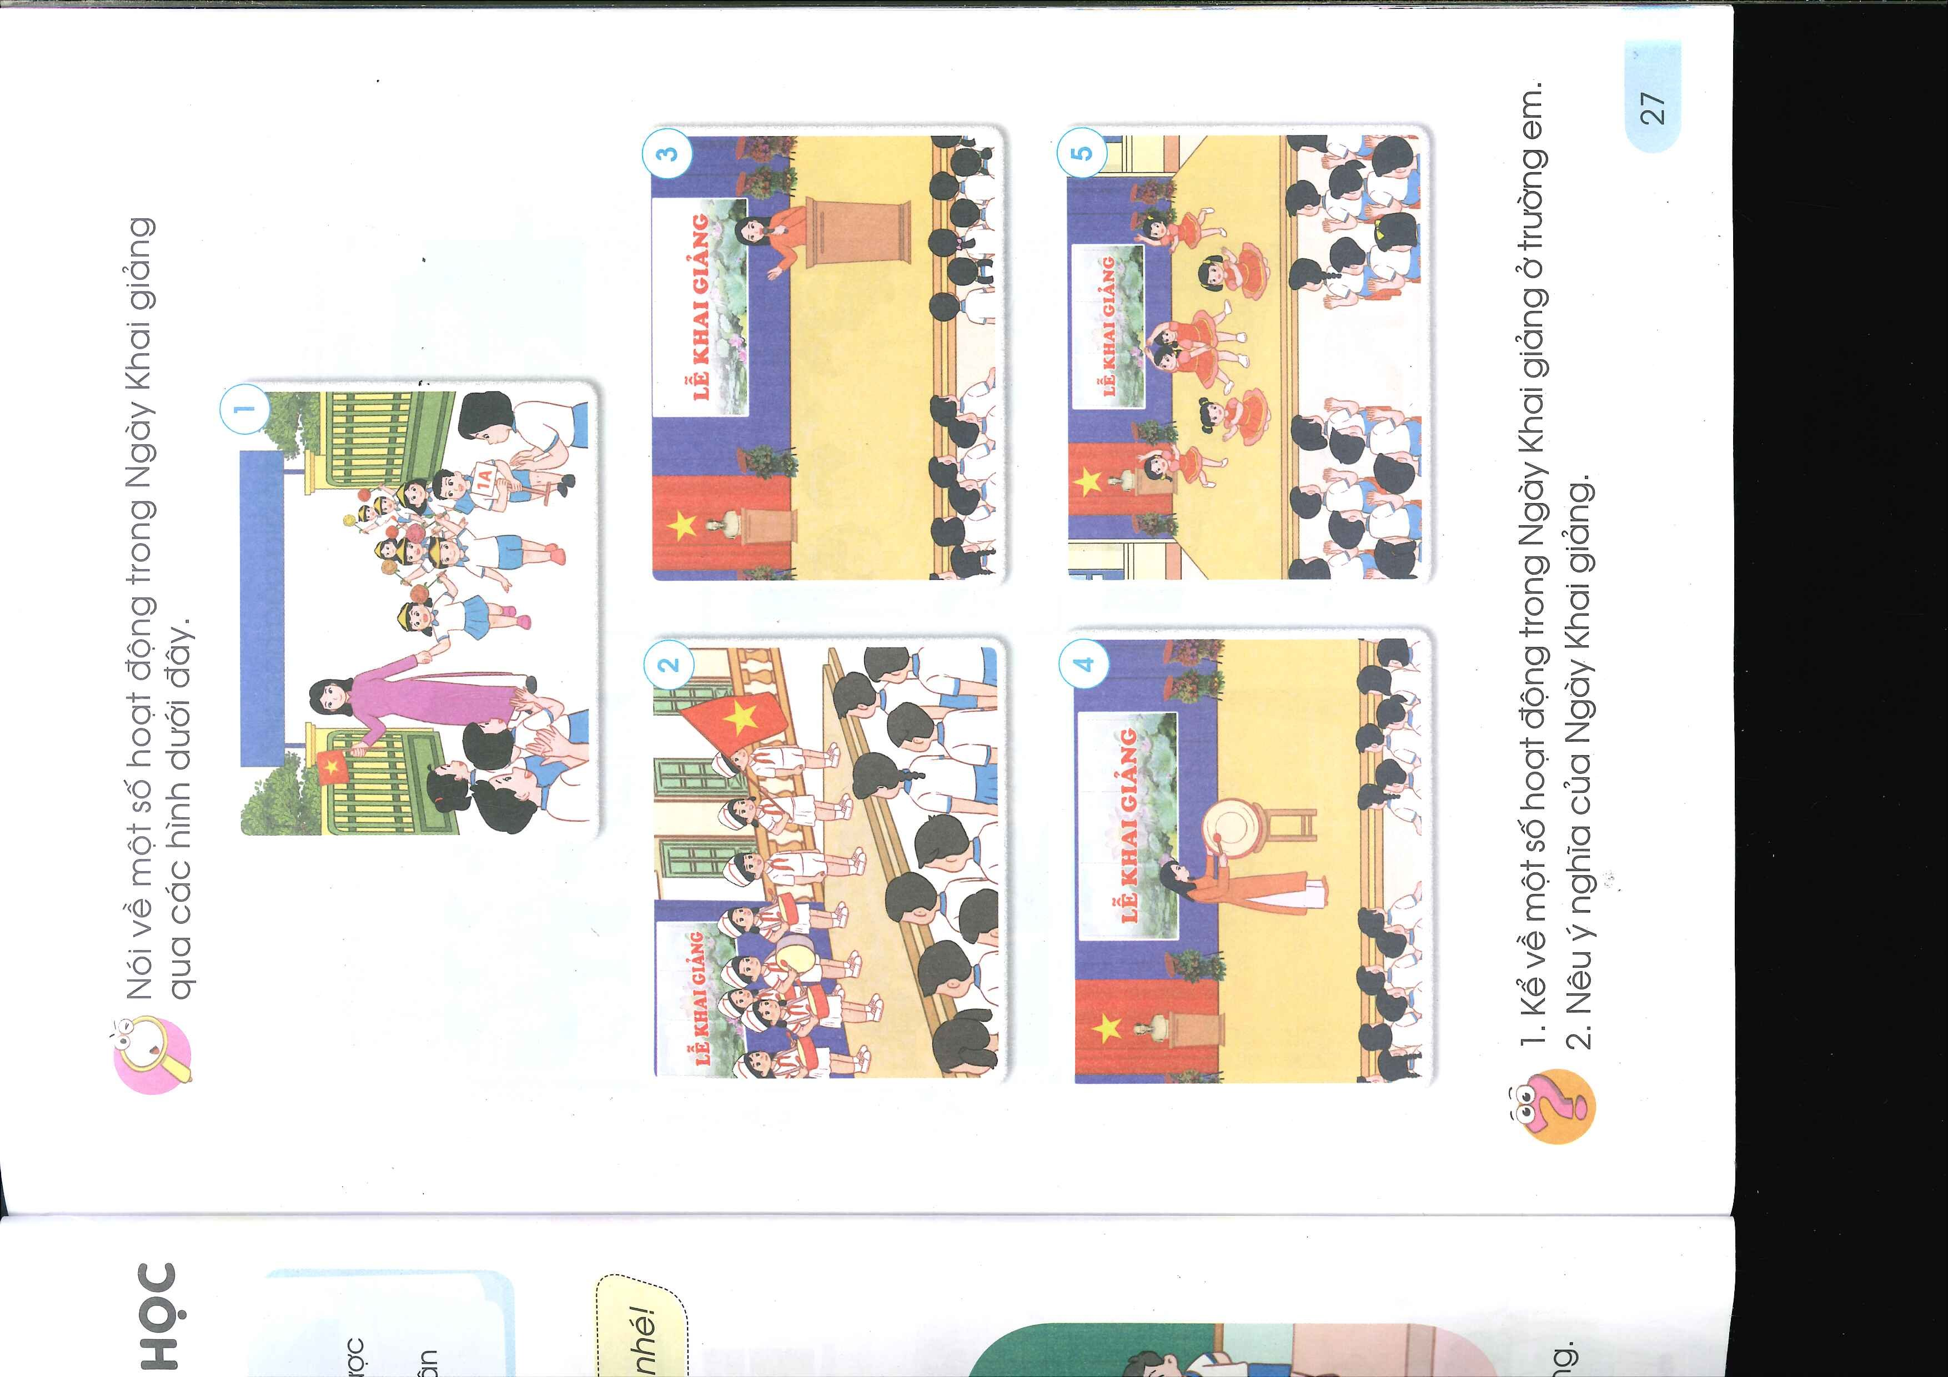

Slide 7

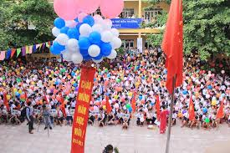
Vận dụng
Con hãy kể một số hoạt động Ngày Khai giảng của trường mình?

Slide 8

Ngày Khai giảng thường có hai phần đó là phần Lễ và phần Hội. Phần Lễ: chào cờ, hát Quốc ca, Hiệu trưởng đọc diễn văn Khai giảng. Phần Hội là các tiết mục văn nghệ, đồng diễn thể dục, thể thao,...

Slide 9
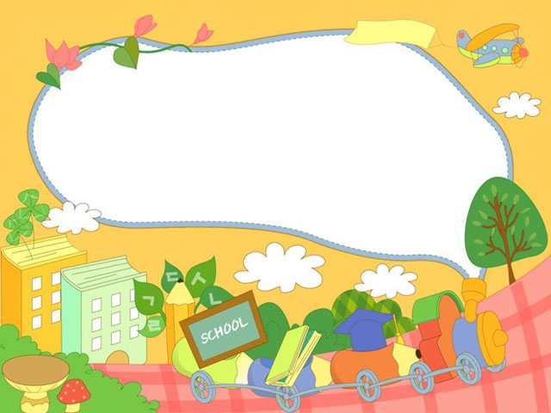
Chúc các con học tốt!

